Slide 1
Ökonomik digitaler Märkte
Prof. Dr. Ralf Dewenter
WT 2019

Slide 2
Vorbemerkungen
Vorbemerkungen
Prof. Dr. Ralf Dewenter
Professur für Industrieökonomik
Raum: 2124 (H1)
Email: ralf.dewenter@hsu-hh.de
Homepage: www.hsu-hh.de/ioek
Sprechstunde: nach Vereinbarung
Verantw. Wiss. Mitarbeiter & Übungsleiter
Franziska Löw (loewf@hsu-hh.de)
Sprechstunden: nach Vereinbarung
2

Slide 3
Vorbemerkungen
Vorbemerkungen
Vorlesung Mo, 9:45 - 11:15, Seminarraum 310
Übung Fr, 9:45 - 11:15, Seminarraum 101 (14-tägig, erster Termin: 18.01.2019)
Leistungsnachweis: Klausur
Anzurechnen für: Fortgeschrittene Mikro (WS41V02) Markt und Staat (WS43V05) Ökonomik des Marktes I & II (WS23V51/WS23V52) Ökonomik des Staates I & II (WS23V47/WS23V48)
3

Slide 4
Ziele der Veranstaltung
Ziele
Einführung in die Ökonomik digitaler Märkte
Schwerpunkt: Ökonomik von Plattformmärkten
Vermittlung der Grundkonzepte, wie
Direkte und indirekte Netzeﬀekte
„Chicken & Egg“ Problem
Lock-in
Plattformen
Digitale Transformation
Transaktionsmärkte, Nicht-Transaktionsmärkte
Software-Plattformen, Matching-Plattformen, …
4

Slide 5








Ziele der Veranstaltung
Ziele
Analyse von Plattformmärkten anhand von Theorie und Fallstudien
Modeltheoretische Besonderheiten: Modellierung der Netzeffekte
Modellierung von Wettbewerb auf Plattformmärkten, Preissetzungsverhalten, Wohlfahrtsanalyse, . . .
Modellierung unterschiedlicher Plattformarten
Fallstudien digitaler Märkte
Business Cases digitaler Märkte
5

Slide 6
Ziele der Veranstaltung
Ziele
Analyse der
ﬁrmenpolitischen,
wirtschaftspolitischen,
insb. wettbewerbspolitischen Implikationen
→ Ableitung von Handlungsempfehlungen
6

Slide 7
Voraussetzungen
Voraussetzungen
Grundlegende mathematische Kenntnisse
Grundlegende mikroökonomische Kenntnisse
Interesse an medienökonomischen Fragen
Ökonomik digitaler Märkte (Internetplattformen, Smartphone Apps, Datenmärkte…)
Unternehmenspolitische Implikationen (Bildung und Optimierung von Plattformen, Stärkung der Netzeffekte…)
Wettbewerbspolitische Implikationen (Marktmacht in digitalen Märkten, Kartelle zwischen Plattformen, Fusionen…)
7

Slide 8
Grobgliederung
Grobgliederung
Teil I Einführung Motivation
Übung: Grundlagen Industrieökonomik
Teil II Grundlagen
Grundlagen: Wettbewerbspolitik
Grundlagen: Mikroökonomie
Übung: Vertiefung mikroökonomischer Grundlagen
Teil III Theorie zweiseitiger Märkte & Anwendungsbeispiele
Theorie zweiseitiger Märkte
Anwendungsbeispiele
Implikationen für die Wettbewerbspolitik
Übung: Vertiefung der Theorie & weitere Anwendungsbeispiele
8

Slide 9
Literatur
Literatur
Pflichtlektüre
Dewenter / Rösch (2014): Einführung in die neue Medienökonomik (eBook: Link)
Zusätzlich wärmstens empfohlen
Evans (2003): The Antitrust Economics of Multi-Sided Platform Markets. Yale Journal on Regulation Link (und einige weitere Publ. von Evans)
Rochet & Tirole (2003): Platform Competition in Two-Sided Markets. Journal of the European Economic Association Link
Armstrong (2006): Competition in Two-Sided Markets. The RAND Journal of Economics Link
9

Slide 10
Literatur
Literatur
10

Slide 11
Einführung
11

Slide 12
Einführung
Einführung
Die Digitalisierung der Medien hat zunächst den gesamten Mediensektor verändert (Printmedien, TV, Radio…)
Dies hat zu einer Konvergenz der Medien geführt (digitale Medien, Internet, Streaming-Dienste, nicht-lineares TV…)
Nach und nach waren auch andere Produkte und Märkte von der Digitalisierung betroffen (Handel, Produktion, Medizin…)
Mittlerweile sind so gut wie alle Märkte davon betroffen
Diese Konvergenz stellt Unternehmen, Wirtschaftspolitik und Wissenschaft vor neuen Herausforderungen
Digitale Transformation, Produktion, Markteintritte
Plattformwettbeweb
Datansammlung, -anylse und -nutzung
12

Slide 13
Einführung
Einführung
Die Ökonomik hat mit der „Theorie der zweiseitigen Märkte“ ein Tool entwickelt, um die neuen Situationen zu analysieren
Ein Teil der Herausforderungen kann damit adressiert werden
Die Theorie beschreibt im Grunde die längst bekannten Beziehungen zwischen Märkten mit Netzeffekten (wie z.B. dem Leser- und dem Anzeigenmarkt von Printmedien)
Analysiert diese aber anhand eines neuen Ansatzes und ist in der Lage, auch neue Phänomene (wie soziale Netzwerke) zu beschreiben
13

Slide 14
Einführung
Einführung
Im Internet z. B. entstehen ständig neue Angebote und Plattformen
Aber auch Begriffe wie Smart Home, Industrie 4.0 , Smart City etc. sind teilweise mit Netzeffekten zu erklären
Insgesamt liegt eine extrem dynamische Entwicklung vor
Die Marktzutrittsbarrieren sind z.T. extrem gering
Die Infrastruktur zum Angebot neuer, digitaler Inhalte steht jedem zur Verfügung
14

Slide 15
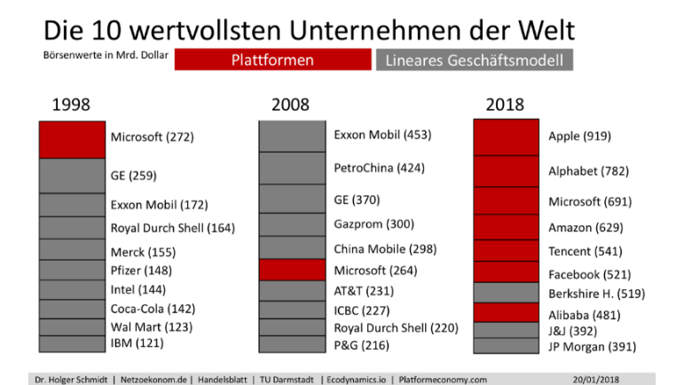
Einführung
Einführung
Relevanz von Plattformmärkten
https://www.youtube.com/watch?v=3ve2wT8HWiE
15

Slide 16
Einführung
Einführung
Herausforderungen für Unternehmen
Traditionelle Unternehmen wie auch Plattformen stehen neuen Herausforderungen gegenüber:
Wie kann ein traditionelles Modell die digitale Transformation meistern?
Sollten lineare Modelle in Plattformangebot überführt werden?
Wie kann der Zutritt in Plattformmärkten funktionieren?
Welche Strategie sollen die Plattformen wählen?
Wie sollen die Preise gesetzt werden?
Welche Produkte sollen angeboten werden?
16

Slide 17
Einführung
Einführung
Herausforderungen für die Politik
Es entstehen neue Fragen, z. B.:
Wie sollte die Politik mit der Konzentration auf Internetmärkten umgehen?
Sollte Google zerschlagen werden?
Hat Amazon zu viel Marktmacht gegenüber den Verlagen?
Muss die Netzneutralität reguliert werden?
Ist das Leistungsschutzrecht der Presseverlage sinnvoll?
Sind die Ergebnisse bei Suchmaschinen verzerrt?
Sind soziale Netzwerke natürliche Monopole?
Muss der Datenschutz gestärkt werden?
Wie problematisch ist Big Data?
17

Slide 18
Einführung
Einführung
Herausforderungen für die Verbraucher
Auch die Verbraucher müssen sich auf die neue Situation einstellen, wie z. B.:
Werden meine Daten ausreichend geschützt?
Kann ich den Plattformen vertrauen, dass sie vertraulich damit umgehen?
Gibt es Auswahlmöglichkeiten für die Angebote?
Wie sicher sind Smart-Home-Anwendungen?
Kann den Preissuchmaschinen vertrauen?
Kann ich den Informationen in den sozialen Netzwerken vertrauen?
18

Slide 19
Einführung
Einführung
Die Theorie der zweiseitigen Märkte kann viele dieser Fragen beantworten
Es existieren oftmals mindestens zwei verbundene Märkte
Oftmals der Rezipienten- und der Werbemarkt
Zwischen diesen liegen Netzeffekte vor
Die (Internet-)Plattform muss zwischen beiden Märkten vermitteln
Und beide Seiten „an Bord“ bekommen
Oft stehen mehrere Plattformen im Wettbewerb und auch in vertikaler Beziehung zueinander
19

Slide 20
Einführung
Einführung
Ziel der Vorlesung ist es, die Theorie darzustellen und anzuwenden
Dies geschieht anhand von einfachen, intuitiven Modellen
Im Fokus stehen dabei:
Unternehmenspolitische Entscheidungen
Wettbewerbspolitische Fragen
Implikationen der Theorie für die Praxis
Anwendungen insbesondere auf Internetmärkten
20

Slide 21
Einführung
Einführung
Was ist eine zweiseitige Plattform?
Enge Definition Vermittler, der “einen Markt macht”, um Käufer und Verkäufer zusammenzubringen
NYSE/Nasdaq-Börsen für öﬀentliche Aktien
eBay oder Amazon’s E-Commerce-Plattformen
Apples “App Store” für Entwickler und Konsumenten
Googles “Anzeigenplattform” für Websites und Werbetreibende
Weitere Definition Vermittler, der Nutzergruppen zusammenführt, um den wirtschaftlichen oder sozialen Austausch zu erleichtern
Zahlungsnetzwerke: Visa, Mastercard, Paypal, Paypal Soziale Plattformen: Facebook, Twitter, Match.com
Inhalte-Medien (Zeitungen, Websites): Werbetreibende, Konsumenten, Inhalte
21

Slide 22
Einführung
Einführung
Was sind Netzwerkeﬀekte?
Leitgedanke bei der ökonomischen Analyse von Plattformen ist, dass sie auf einem Markt mit Netzwerkeffekten agieren
Beispiele:
Käufer wollen Visa-Karten halten, weil sie weithin akzeptiert werden, und Händler wollen sie akzeptieren, weil die meisten Kunden sie haben.
Entwickler wollen Produkte für Windows, iPhone und Android entwickeln, da die Kundenbasis sehr groß ist
Die Verbraucher werden zum Teil durch die Anwendungen angezogen
Werbetreibende platzieren ihre Werbung in den Zeitungen, die viel gelesen werden. Leser kaufen aber eventuell lieber Zeitungen mit weniger Werbung
22

Slide 23
Einführung
Einführung
Besonderheiten von Plattformmärkten
Indirekte Netzwerkeffekte beeinﬂussen . . .
. . . das Preissetzungsverhalten der Plattformen
. . . die Wettbewerbsdynamik auf dem Markt
. . . die Konsumentenrente
Plattformmärkte entwickeln sich meistens sehr dynamisch
Die Marktzutrittsbarrieren sind z.T. extrem gering
→ Die Ökonomik hat mit der „Theorie der zweiseitigen Märkte“ ein Tool entwickelt, um die neuen Situationen zu analysieren
23

Slide 24
Grundlagen (Selbststudium → Buch)
24

Slide 25
Grundlagen: Begriffe
Grundlagen: Begriffe
Öffentliche Güter
Nicht-Rivalität
Nicht-Ausschließbarkeit
25

Slide 26
Grundlagen
Grundlagen: Begriffe
Such-, Vertrauens- und Erfahrungsgüter
Suchgüter: Eigenschaften eines Produkts sind nicht bekannt, können aber vor dem Kauf beurteilt werden (bei Suchkosten)
Erfahrungsgüter: Eigenschaften eines Produkts sind nicht bekannt, können erst nach dem Kauf beurteilt werden (Qualität von Musik-CDs)
Vertrauensgüter: Eigenschaften eines Produkts sind nicht bekannt, können auch nach dem Kauf nicht beurteilt werden (Qualität von Nachrichten)
26

Slide 27
Grundlagen
Grundlagen: Begriffe
Kosten
Fixkosten, Sprungfixe Kosten
Variable Kosten
Grenzkosten
Durchschnittskosten
Transaktionskosten
Opportunitätskosten
Versunkene Kosten
27

Slide 28
Grundlagen
Grundlagen: Begriffe
28

Slide 29
Grundlagen
Grundlagen: Begriffe
Weitere Begriffe
Kostenstrukturen und Skaleneffekte
Economies of Scale
Economies of Scope
Dichtevorteile
Agglomerationseffekte
Lernkurvenefffekte
Marktzutrittsbarrieren
29

Slide 30
Grundlagen
Grundlagen: Begriffe
Marktversagen
Öffentliche Güter
Externe Effekte
Informationsasymmetrien
Natürliche Monopole
30

Slide 31
Ökonomik digitaler Märkte Grundlagen der Wettbewerbspoltik (Selbststudium → Buch)
31

Slide 32
Grundlagen der Wettbewerbspolitik
Grundlagen: Wettbewerbspolitik
Definitionen
Institutionen und Organisationen
Aufbau des Kartellrechts
Konzepte:
Marktmacht
Marktabgrenzung
Kartellverbot
Missbrauchsaufsicht
32

Slide 33
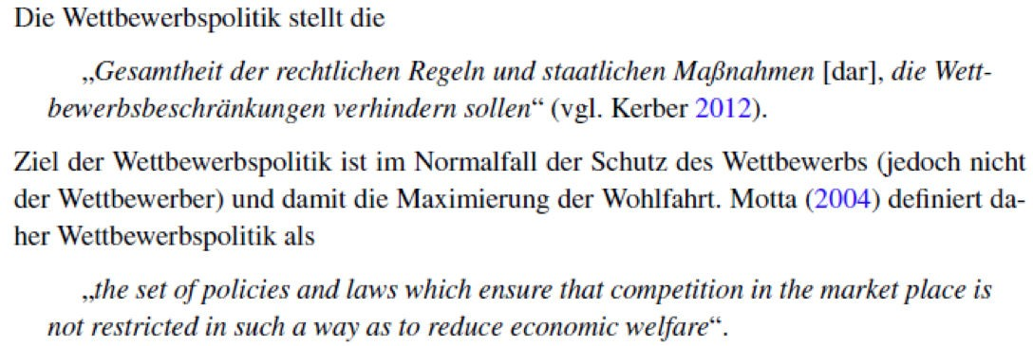
Definitionen
Grundlagen: Wettbewerbspolitik
33

Slide 34
Institutionen und Organisationen
Grundlagen: Wettbewerbspolitik
Deutschland
GWB, UWG
Bundeskartellamt, Landeskartellbehörden, Bundesnetzagentur
LGs, OLGs, . . .
EU
AEUV, Kartellverordnung, Fusionskontrollverordnung
Europäische Kommission, GD Wettbewerb Europäische Gericht,
Europäischer Gerichtshof
34

Slide 35
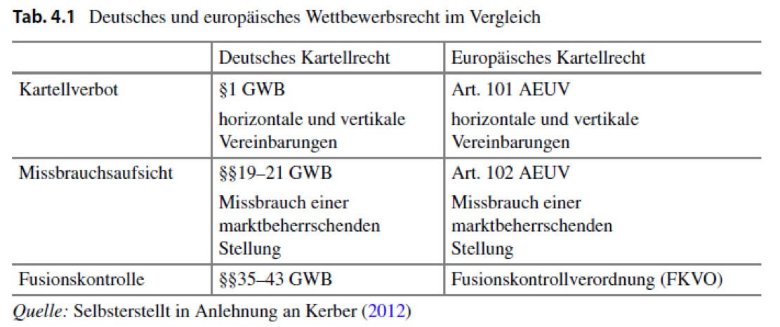
Institutionen und Organisationen
Grundlagen: Wettbewerbspolitik
35

Slide 36
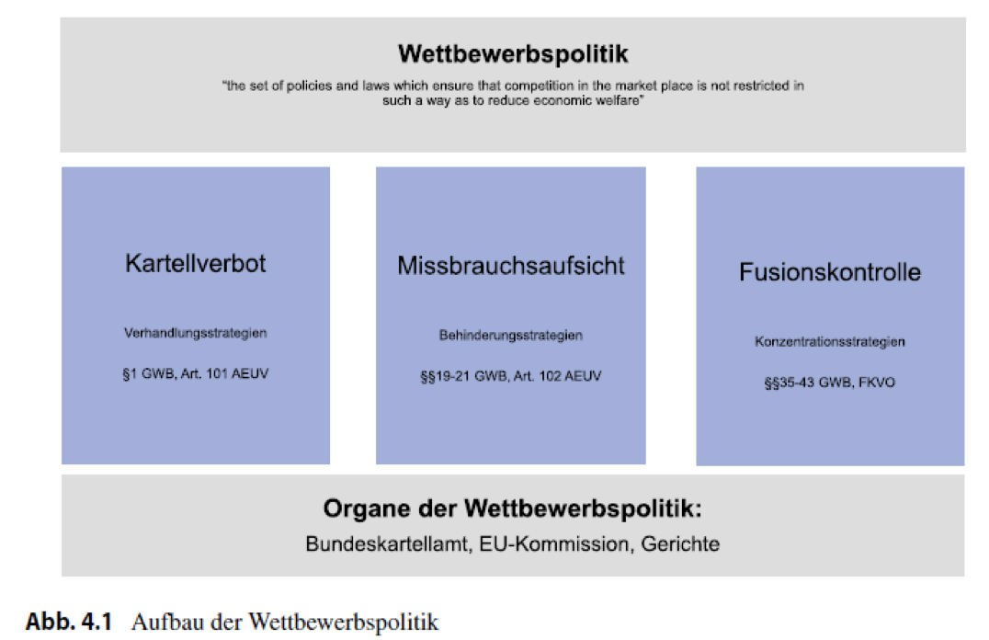
Aufbau des Kartellrechts
Grundlagen: Wettbewerbspolitik
36

Slide 37
Konzepte
Grundlagen: Wettbewerbspolitik
Marktmacht
Üblicherweise: Fähigkeit, die Preise oberhalb der Grenzkosten zu setzen
Mit dem Preis wächst der allokative Wohlfahrtsverlust
Möglicherweise auch produktiver Wohlfahrtsverlust
Dynamische Effizienz?
37

Slide 38
Konzepte
Grundlagen: Wettbewerbspolitik
Marktabgrenzung
Definition des relevanten Marktes
Räumlich, zeitlich, sachlich
Typischerweise nach Substitutionskonzepten
Bedarfsmarktkonzept
SSNIP-Test
38

Slide 39
Konzepte
Grundlagen: Wettbewerbspolitik
Kartellverbot
Verbot von Absprachen und aufeinander Abgestimmte Verhaltensweisen
Mit dem Ziel der Beschränkung des Wettbewerbs
Horizontale Absprachen (Kartelle)
Folge: Wohlfahrtsverlust (insbesondere bei Hardcore-Kartellen)
Faktoren der Kartellierung
Kartellstabilität
Vertikale Vereinbarungen
Oftmals typische Käufer-Verkäufer-Beziehungen
Bewertung z.T. schwierig
39

Slide 40
Konzepte
Grundlagen: Wettbewerbspolitik
Missbrauchsaufsicht
Verbot des Missbrauchs einer Marktbeherrschung
Voraussetzungen: Marktbeherrschung und Missbrauch
Ausbeutungsmissbrauch und Behinderungsmissbrauch
Beispiele:
Verdrängungspreise (unterhalb der Grenzkosten)
Kopplungsbindungen (Abnahme von weiteren Produkten)
Überhöhte Preise
(Preis-)Diskriminierung
Lieferverweigerungen
Zugangsbeschränkungen
. . .
40

Slide 41
Konzepte
Grundlagen: Wettbewerbspolitik
Fusionskontrolle
Verhinderung von Marktmacht durch externes Unternehmenswachstum
Horizontale, vertikale, konglomerate Zusammenschlüsse
Koordinierte und nicht-koordinierte Effekte
Effizienzeinrede
Double-markup und vertikale Fusionen
41

Slide 42
Ökonomik digitaler Märkte Grundlagen: Mikroökonomie
42

Slide 43
Grundlagen: Mikroökonomie
Agenda
Monopolmärkte
Cournot-Duopole
Cournot-Oligopole
Werbung
Übung
Externalitäten
Netzwerkeﬀekte
Marktzutrittsbarrieren
43

Slide 44
Monopolmärkte
44

Slide 45


Allgemeine Darstellung:
Nachfrage: p = p(Q)
Kosten: C = c(Q)
Gewinn (Umsatz - Kosten):
Lerner-Index (Preis-Kosten-Marge):
45

Slide 46
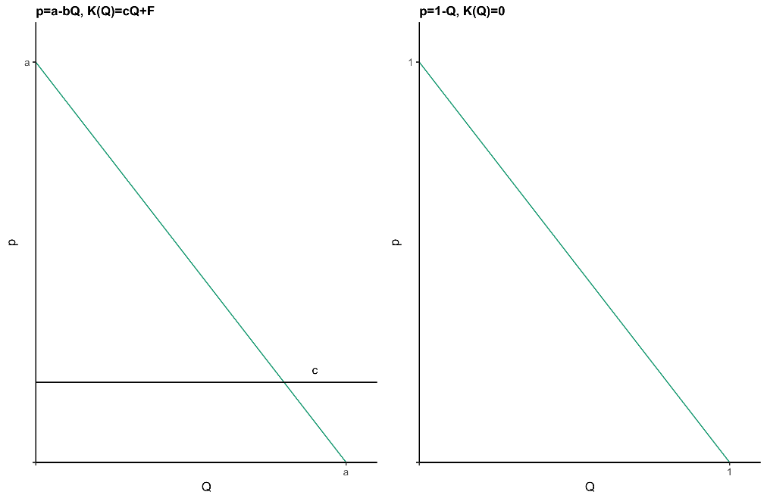
Lineare Nachfrage
46

Slide 47
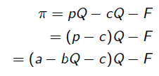

Lineare Nachfrage
Nachfragefunktion: p(Q) = a − bQ
Kostenfunktion: C (Q) = cQ + F
Gewinn:
Gewinnmaximierung:
47

Slide 48



Monopolmärkte
optimale Menge:
optimale Preise:
Gewinn:
48

Slide 49
Monopolmärkte
Merke
Die gewinnmaximale Menge des Monopolisten liegt dort, wo der Grenzertrag den Grenzkosten entspricht (a − 2bQ = c).
Menge Q hängt positiv von a ab, aber negativ von c und b.
p > c, d.h. der Monopolist hat Marktmacht.
Marktmacht kann mithilfe des Preis–Kosten–Aufschlags dargestellt und gemessen werden
49

Slide 50


Monopolmärkte
Normierte Märkte
Um Modelle leichter vergleichen zu können, setzen wir. . .
a = b = 1
c = 0
50

Slide 51
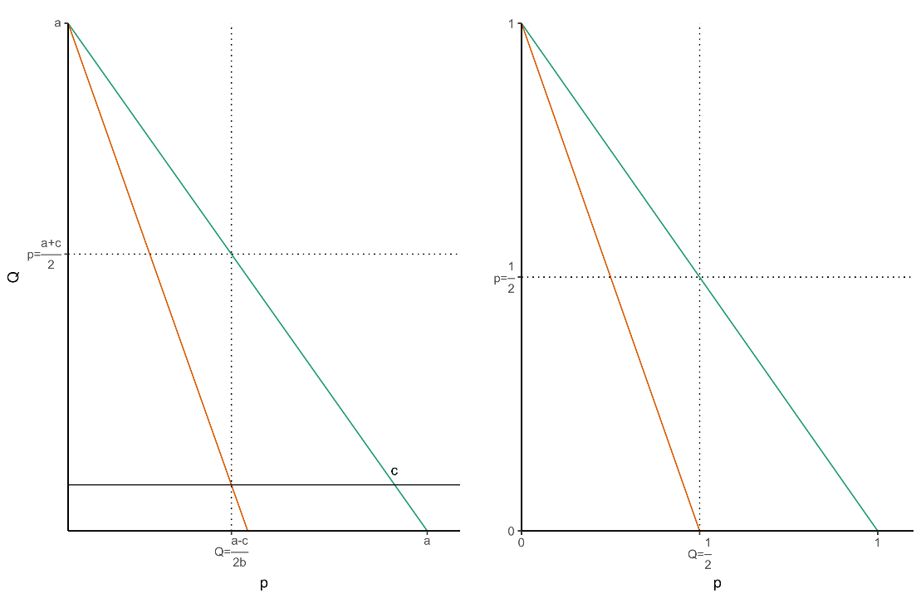
51

Slide 52
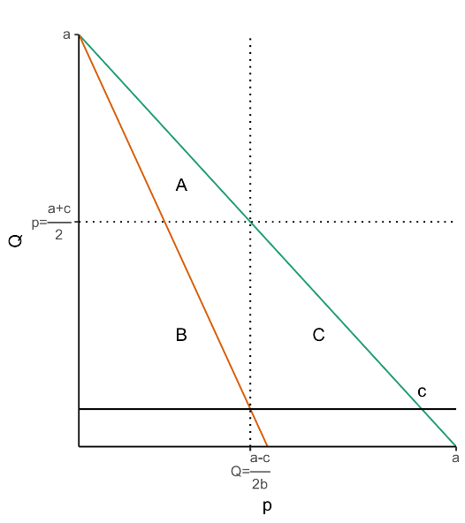
Konsumentenrente (KR) + Produzentenrente (PR)
Wohlfahrt im Monopol
A (KR): Differenz zwischen maximaler Zahlungsbereitschaft des Konsumenten und dem gezahlten Preis
B (PR): Gewinn (Preis x Absatzmenge - Kosten)
C (NWV): Netto-Wohlfahrtsverlust
52

Slide 53
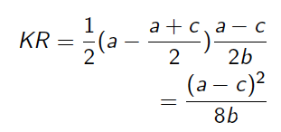

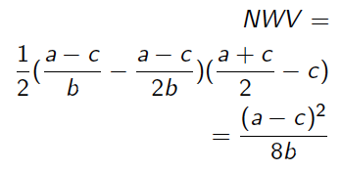
Konsumentenrente:
Produzentenrente (Gewinn):
Netto-Wohlfahrtsverlust:
→ Ökonomisch Effizient?
53

Slide 54
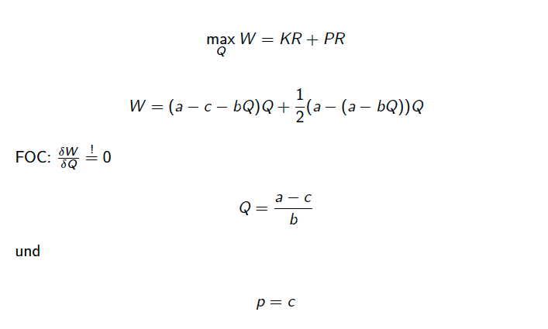
Monopolmärkte
Sozialer Planer
54

Slide 55
Monopolmärkte
Ineffizienzen im Monopol
allokative Ineffizienz
qualitative Ineffizienz(?)
produktive Ineffizienz(?)
Aber:
Innovation und Patente Bestreitbare Märkte
55

Slide 56
Duopolistische Märkte
56

Slide 57
Duopolistische Märkte
Mengenwettbewerb (Cournot-Wettbewerb)
2 homogene Produzenten i , j wählen jeweils ihre optimale Menge qi und qj.
Annahmen:
homogene Produkte: Die Produkte sind aus Konsumentensicht perfekte Substitute.
Markttransparenz: Konsumenten kennen das Angebot und den Marktpreis.
Kostenstruktur: Beide Unternehmen haben die gleiche Kostenstruktur K = cqi + F .
strategische Variable: Produktionsmenge
simultane Züge: Die beiden Unternehmen entscheiden gleichzeitig über ihre Angebotsmenge.
57

Slide 58

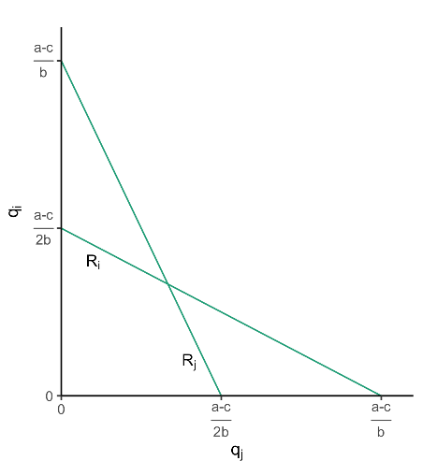

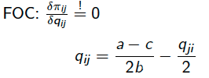

Duopolistische Märkte
Lineare inverse Nachfrage:
Gewinn:
→ $q_{ij}$ bezeichnet man auch als Reaktionsfunktionen $R_{ij}$
58

Slide 59




Duopolistische Märkte
optimale Mengen:
$R_{i}=R_{j}$
somit gilt: $Q_{d}=q_{i}+q_{j}>Q_{m}$
optimale Preise:
somit gilt: $p_{d}<p_{m}$
Gewinn:
59

Slide 60
Duopolistische Märkte
Merke
Im Cournot-Duopol konkurrieren die beiden Unternehmen in Mengen
Die Mengen sind strategische Substitute, die Wettbewerber senken ihre Mengen, wenn das andere Unternehmen seine Menge erhöht
Die Gesamtmenge ist größer als im Monopol, die Einzelmengen der Unternehmen dagegen kleiner als die Monopolmenge
Der Gewinn der Unternehmen ist kleiner als im Monopol.
Der Preis liegt oberhalb der Grenzkosten. Die Unternehmen besitzen Marktmacht
60

Slide 61


Duopolistische Märkte
Normierte Märkte
a = b = 1
c = 0
Wie groß sind die Wohlfahrtseffekte?
61

Slide 62
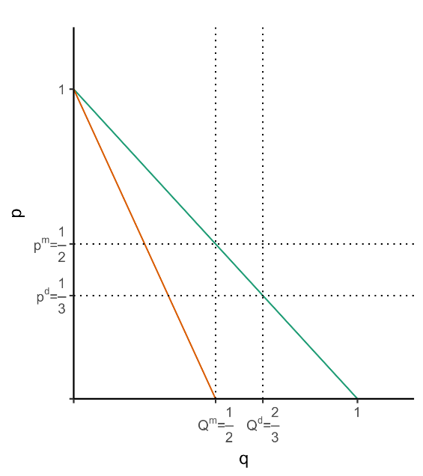



Duopolistische Märkte
Mengen:
Preise:
Gewinn:
62

Slide 63
Cournot-Oligopol
63

Slide 64

Cournot-Oligopol
Die gesamte Menge am Markt setzt sich zusammen aus der Summe der Teilmengen der i = 1, ..., n Wettbewerber zusammen:
Annahmen:
Symmetrische Unternehmen
lineare Kosten- und Nachfragefunktionen
64

Slide 65
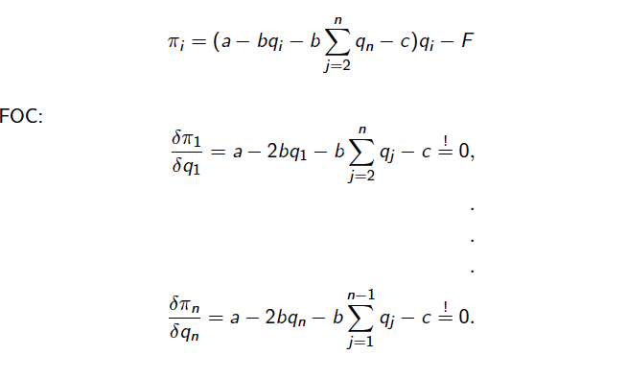
Cournot-Oligopol
Gewinn des Wettbewerbers i:
65

Slide 66
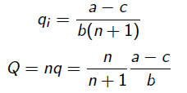
Cournot-Oligopol
optimale Mengen
Unternehmen sind symmetrisch, d.h. identische Kosten und gleiche. . .
. . . Marktgröße a
. . . Anzahl an Marktteilnehmern n
. . . Steigung b
Im Gleichgewicht handeln alle n Wettbewerber gleich
Mit zunehmenden Markteintritt n ↑,
sinkt die Menge des Einzelnen qi ↓
steigt gesamte Menge am Markt Q ↑.
66

Slide 67

Cournot-Oligopol
optimale Preise
Q in Nachfragefunktion einsetzen:
Mit zunehmenden Markteintritt n ↑:
sinkt der Marktpreis p ↓
sinkt der Preis-Kosten-Aufschlag (die Marktmacht)
Cournot-Logik: Markteintritt führt zu einer Mengenausdehnung und damit zu einer Preissenkung.
67

Slide 68

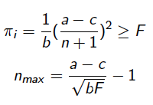
Cournot-Oligopol
Gewinne
Mit zunehmenden Markteintritt n↑:
sinken die Deckungsbeiträge
Marktzutritt erfolgt solange, wie die PR die Fixkosten decken
68

Slide 69
Für a = b = 1 und c = 0
Marktzutritt
F | 0.01 | 0.02 | 0.03 | 0.04 | 0.05 | 0.06 | 0.07 | 0.08 | 0.12
n | 9.00 | 6.00 | 5.00 | 4.00 | 3.00 | 3.00 | 3.00 | 3.00 | 2.00
30
20
10
0
n
0.00
0.25
0.50
F
0.75
1.00
69

Slide 70


Cournot Oligopol
Normierte Märkte
a = b = 1
c = 0
Wie groß sind die Wohlfahrtseffekte?
70

Slide 71
Werbung
71

Slide 72
Werbung
Wie wirkt Werbung?
2 Formen:
suggestive Werbung
informative Werbung
2 Effekte:
market enlargement (Verschiebung der Nachfragefunktion)
business stealing (Konkurrenz wird Nachfrage entzogen)
72

Slide 73
Werbung
Business-Stealing-Effekt
Der Konkurrenz wird Nachfrage entzogen.
Die eigene Nachfrage steigt (PAF vs. NF).
Beispiel: Duopol, homogene Firmen und homogene Produkte
Erlöse von Firma i (j) ohne Werbung: 50 (50)
Erlöse von Firma i mit Werbung (j wirbt nicht): 80 (20)
Erlöse von Firma i (j), wenn beide werben: 50 (50)
Kosten der Werbung: 20
Welche Firma wirbt? Diskussion!
73

Slide 74
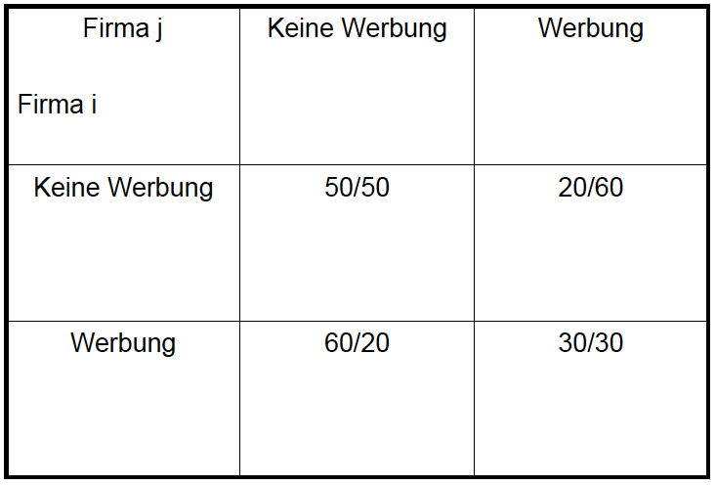
Business-Stealing-Effekt
Auszahlungsmatrix
74

Slide 75
Business-Stealing-Effekt
Gefangenendilemma
der gemeinsame Gewinn wird ohne Werbung maximiert
jeder hat aber einen individuellen Anreiz zu werben
Nash-Gleichgewicht bei (Werbung/Werbung=30/30)
Jede Firma wird werben, wenn der Business-Stealing-Effekt groß genug
ist, obwohl sich die Firmen am Ende schlechter stellen
Warum könnte der Verband der Tabakindustrie für ein Verbot von Zigarettenwerbung eintreten?
Verband tritt für Werbeverbot ein, da eine freiwillige Einigung wahrscheinlich nicht stabil ist.
nur ein Verbot unter Androhung von Strafe kann das Gefangenendilemma verhindern
75

Slide 76
Market-Enlargement-Effekt
Das Dorfman-Steiner Modell (1954)
(Dorfman, R.&P. Steiner, 1954, Optimal Advertising and Optimal Quality, American Economic Review, 44(5), 826-836)
Was ist das optimale Werbebudget eines Monopolisten?
Annahmen:
monopolistisches Ein-Produkt-Unternehmen, keine Konkurrenz
statische Betrachtung
Werbung wirkt positiv auf die Nachfrage (market enlargement)
Werbung erzeugt Kosten
Die Werbeausgaben werden solange erhöht, bis der Grenzerlös der Werbung gleich den Grenzkosten der Werbung ist!
76

Slide 77


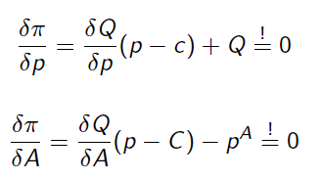
Market-Enlargement-Effekt
P = Preis des Gutes, Q = Menge, c = Grenzkosten, F = Fixkosten, A = Werbemenge, pA= Preis der Werbung
Gewinn des Monopolisten:
77

Slide 78

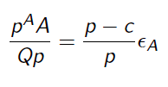

Market-Enlargement-Effekt
Interpretation?
78

Slide 79
Interpretation
Der Preiskostenaufschlag wird bestimmt durch die Inverse der Preiselastizität (normales Monopolergebnis)
je größer der Markt, desto größer der Aufschlag
Der Anteil des Werbebudgets (p^{A}A) am Umsatz (Qp) entspricht dem Produkt aus Preis-Kosten-Aufschlag und Werbelastizität der Nachfrage
je größer die Werbewirkung, desto mehr Werbung
je höher die Marktmacht, desto mehr Werbung
Der Anteil der Werbeausgaben am Umsatz entspricht dem Verhältnis der Elastizitäten.
je größer die Werbewirkung im Verhältnis zur
Preisreagibilität ist, desto mehr wird geworben
79

Slide 80
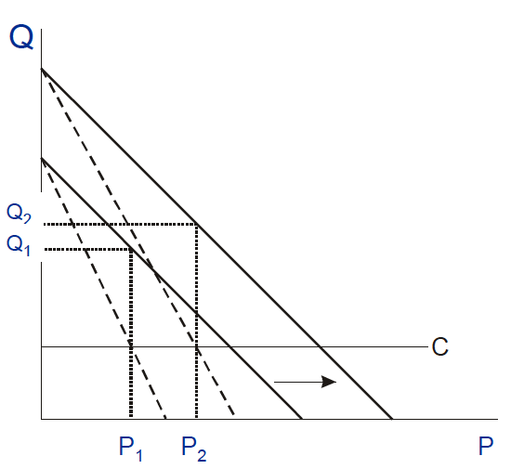
Market-Enlargement-Effekt
80

Slide 81
Ökonomik digitaler Märkte Grundlagen: Zweiseitige Märkte

Slide 82
Grundlagen: Zweiseitige Märkte
Definition
Indirekte Netzwerkeﬀekte
Klassifizierung zweiseitiger Märkte
Besonderheiten zweiseitiger Märkte
Agenda

Slide 83
Definition
Evans & Schmalensee (2005)
Two-sided platforms (2SPs) cater to two or more distinct groups of customers, facilitating value-creating interactions between them.
Filistrucchi et al.(2012)
A ﬁrm in a two-sided market is [...] said to act as a platform and to somehow connect distinct but interdependent customer groups (the so-called “sides”) in a way that generates value for at least one of the two customer groups.

Slide 84
Definition
Nach Evans (2003) müssen drei notwendige Bedingungen erfüllt sein, um von einer zweiseitigen Plattform zu sprechen:
Es müssen mindestens zwei unterschiedliche Kundengruppen vorliegen.
Es müssen indirekte Netzeﬀekte zwischen den verschiedenen Kundengruppen vorliegen.
Ein Intermediär ist notwendig, um die Externalitäten (also Netzeﬀekte) zwischen den Kunden zu internalisieren.

Slide 85





Indirekte Netzwerkeffekte
Teilnehmer eines Netzwerks/einer Gruppe proﬁtieren indirekt von der Größe eines zweiten Netzwerks/Gruppe
Gibt es interdependente Beziehungen, existieren zweiseitige indirekte Netzeﬀekte
Indirekte Netzeﬀekte sind also die wesentlichen Determinanten zweiseitiger Märkte!

Slide 86
Indirekte Netzwerkeffekte
Unterschied zu gewöhnlichen Mehrproduktunternehmen
Die Beziehungen zw. den Netzwerken können auch als Komplementaritäten bezeichnet werden.
Dennoch werden nicht einfach komplementäre Produkte gehandelt Nicht der Preis des anderen Marktes ist relevant, sondern die Menge (bzw. Netzgröße)
Es handelt sich zudem auch um unterschiedliche Teilnehmer der Gruppen (bspw. Rezipienten und Werbekunden)
Und auch wenn die Teilnehmer sich unterscheiden, ist ihre Funktion eine andere (Leser und Kunde von Kleinanzeigen)

Slide 87
Klassifizierung zweiseitiger Märkte
Filistrucchi (2013)
Transaktionsmärkte
Nicht-Transaktionsmärkte

Slide 88
Klassifizierung zweiseitiger Märkte
Transaktionsmärkte
Der Abschluss eines Vertrages wird direkt über die Plattform abgewickelt (und meistens auch bepreist)
Immobilienmakler
Auktionshäuser, Verkaufsplattformen
Nicht-Transaktionsmärkte
Transaktionen werde nicht über die Plattform abgewickelt oder von dieser beobachtet
Der Preis der Plattform orientiert sich an der Teilnahme am Netzwerk, nicht an einer tatsächlichen Transaktion
Werbefinanzierte Medien
Möglicherweise asymmetrische Marktabgrenzung von Nicht-Transaktionsmärkten

Slide 89
Klassifizierung zweiseitiger Märkte
Evans (2005)
Exchanges
Werbeﬁnanzierte Plattformen
Transaktionssysteme
Software-Plattformen
Evans und Schmalensee (2007)
Matchmaker
Audiencemaker
Transaction-based Businesses
Software-Plattformen

Slide 90
Klassifizierung zweiseitiger Märkte
Matchmaker
Verbindet zwei Kundengruppen miteinander
Meist “Käufer” und “Verkäufer” und ermöglicht das Zustandekommen eines Vertrages von dem beide proﬁtieren
Ermöglicht es beiden Seiten auf der jeweils anderen Konsumentenseite nach einem “Match” zu suchen
Es liegen indirekte Netzeffekte vor
Je größer beide Marktseiten, desto einfacher ist es einen Match zu ﬁnden
Existieren in analogen und digitalen Märkten
Auch direkte Netzeffekte können zusätzlich auftreten (zum Beispiel: FB und andere soziale Netzwerke)

Slide 91
















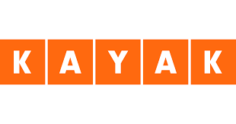



Klassifizierung zweiseitiger Märkte

Slide 92
Klassifizierung zweiseitiger Märkte
Audience Maker
Zweiseitiges Erlösmodell: Die Plattform generiert (oder kauft) Inhalte um Rezipienten zu attrahieren
Die wiederum attrahieren Werbekunden
Indirekter positiver Netzwerkeﬀekt:
Der Wert der Plattform steigt für Werbetreibende
je mehr Rezipienten die Inhalte konsumieren.
Sind ebeso traditionelle Geschäftsmodelle als auch digitale
Audience Maker sind oftmals Nicht-Transaktionsmärkte (später)

Slide 93













Klassifizierung zweiseitiger Märkte

Slide 94
Klassifizierung zweiseitiger Märkte
Transaction-based Businesses/Transaktionssysteme
Stellen direkten Kontakt zwischen den Marktseiten her
Je mehr Händler, desto mehr Kunden
Je mehr Kunden, desto mehr Händler
Zahlungssysteme
Online und Offline

Slide 95








Klassifizierung zweiseitiger Märkte

Slide 96
Klassifizierung zweiseitiger Märkte
Software Plattformen:
Bieten App-Entwickler die notwendige Hardware um ihre entwickelten Produkte zu vertreiben.
Kunden diese Apps nur dann verwenden, wenn sie die selbe (oder eine kompatible) Software verwenden, für die diese App entwickelt wurde.
Bsp.: PCs (Apple, Microsoft), Spielekonsolen (PlayStation, Xbox), ...

Slide 97











Klassifizierung zweiseitiger Märkte

Slide 99
Die zweiseitige Plattform vermittelt also zwischen den Netzwerken
• Sie nutzt dabei Netzeffekte aus
• Indem die Preise entsprechend der relativen Netzeffekte gesetzt werden
• Und reduziert dabei Transaktionskosten
• Allerdings gilt dabei das Coase-Theorem nicht mehr: Die Externalitäten können also nicht durch die Teilnehmer des Netzwerks selbst internalisiert werden
• Dies kann aber die Plattform (zumindest teilweise)
Zweiseitige Märkte/Plattformen haben vor allem die Reduktion von Transaktionskosten zur Folge!

Slide 101
Die Beziehungen zw. den Netzwerken können auch als Komplementaritäten bezeichnet werden Dennoch werden nicht einfach komplementäre Produkte gehandelt Nicht der Preis des anderen Marktes ist relevant, sondern die Menge (bzw. Netzgröße) Es handelt sich zudem auch um unterschiedliche Teilnehmer der Gruppen (bspw. Rezipienten und Werbekunden) Und auch wenn die Teilnehmer sich unterscheiden, ist ihre Funktion eine andere (Leser und Kunde von Kleinanzeigen)
Unterschied zu gewöhnlichen Mehrproduktunternehmen

Slide 102
Medienmärkte als zweiseitige Märkte
Typisches Beispiel für zweiseitige Märkte
Oftmals Rezipienten- und Werbemarkt (und (Teil-)Finanzierung über Werbung)
Aber auch: Finanzierung über Weiterverkauf, Ausnutzen oder Auswerten von Nutzerdaten etc.
Bei Werbefinanzierung existiert nicht selten ein negativer Netzeffekt
Dennoch liegt ein zweiseitiger Markt vor
Dazu reicht allerdings ein einzelner positiver Netzeffekt

Slide 104
Die Märkte sind Interdependent
Mengen und Preise werden gemäß der Netzeffekte gesetzt
Mengen folgen der Summe der Netzeffekte
Preise folgen dem relativen Verhältnis der Netzeffekte
Die Wohlfahrtseffekte sind auch davon abhängig, wie stark die Markterweiterung ist
Alle Handlungen an einem Markt wirkt auch auf dem anderen Markt

Slide 105
Besonderheiten zweiseitiger Märkte

Slide 106
Besonderheiten zweiseitiger Märkte
Chicken-and-Egg-Problem und Preisstruktur
Gerade zu Anfang müssen beide Marktseiten „an Bord“ gebracht werden
Daher wird oft eine Marktseite subventioniert, um hier zunächst viele Nutzer zu attrahieren
Dies geschieht oftmals durch einen geringen oder einen Nullpreis Auch negative Preise können Sinn machen
Beispiele: Zeitungen, TV-Sender, Kreditkartenunternehmen,...
Doch auch bei negativen Preisen zahlen die Teilnehmer oft einen hedonischen Preise: Aufmerksamkeit für Werbung, Daten, Informationen...
Relevant für die Preishöhen sind die indirekten Netzeffekte

Slide 107
Besonderheiten zweiseitiger Märkte
Preisarten
Je nach Plattform können folgende Preisarten erhoben werden
Membership fees/Mitgliedsbeiträge
Usage fees/Nutzungsgebühren
Ebay: kostenlos, erst bei Transaktion wird gezahlt
Online-Partnervermittlung: Eintritt wird bepreist, nicht die erfolgreiche Vermittlung
Relevant ist also, ob die Transaktion beobachtet werden kann Membership externality: Der Nutzen entsteht allein durch die Mitgliedschaft
Usage Externality: Der Nutzen entsteht erst durch die Nutzung

Slide 108
Besonderheiten zweiseitiger Märkte
Multihoming
Gleichzeitige Benutzung mehrerer Plattformen
Bsp.: Werbekunden werben in verschiedenen Medien, wohnungssuchende nutzen mehrere Immobilienportale, TV-Zuschauer sehen mehrere Programme (zeitversetzt), . . .
Multihoming intensiviert i.d.R. den Wettbewerb, da Alternativen entstehen
Plattformen versuchen daher auch manchmal Multihoming zu verhindern
Apple untersagt Programmierern Android-Versionen anzubieten
Nintendo untersagt die Herstellung eines Spiels für die Xbox oder die Playstation

Slide 109
Besonderheiten zweiseitiger Märkte
Asymmetrische Marktstrukturen
Die Abgrenzung zweiseitiger Märkte ist nicht trivial
Möglicherweise müssen beide Seite unterschiedlich abgegrenzt werden
Bspw:
monopolistische Tageszeitung und Werbemarkt
Inhalteanbieter im Netz und Werbemarkt

Slide 110
Besonderheiten zweiseitiger Märkte
Marktgrößen- und Sortierungsexternailtäten
Größenexternalitäten: Die reine Größe eines Netzwerks erhöht den Nutzen
Sortierungsexternalitäten: Nur bestimmte Nutzer stiften einen Nutzen beim anderen Netzwerk
Werbekunden und Zielgruppe
Partnervermittlung und Akademiker bzw. „Singles mit Niveau“
Je stärker die Größenexternalitäten, desto größer der Markterweiterungseﬀekt!

Slide 111
Besonderheiten zweiseitiger Märkte
Negative Netzeffekte
Negative oder zumindest weniger positive Netzeﬀekte entstehen bei Sortierungsexternalitäten und „falschen“ Zielgruppen
Aber auch durch bestimmtes Verhalten, das die Plattform durch Regeln verhindern will:
anstößige Bilder etc. bei sozialen Netzwerken
Betrüger bei eBay
Auf der anderen Seite werden negative Netzeﬀekte generiert, um den Gewinn zu maximieren:
Werbung bei Medien, Pop-Ups, etc.
Beliebte Geschäfte in Einkaufszentren am Ende der Meile
Erinnerung: Ein Markt wird teilweise subventioniert, dieser muss aber häuﬁg einen hedonischen Preis zahlen!

Slide 112
Besonderheiten zweiseitiger Märkte
Tipping
Tipping liegt vor, wenn Markt zu einer bestimmten Plattform kippt
Es kommt zum Lock-in
Vor allem, wenn kein Multihoming möglich oder sinnvoll/zu teuer ist Vgl.
VHS, Video 2000, Betamax; BluRay, HD DVD
Setzt setzt starke Netzeﬀekte voraus

Slide 113
Ökonomik digitaler Märkte Theorie zweiseitiger Märkte I

Slide 114
Theorie zweiseitiger Märkte
Agenda
Monopolmodelle
Duopol/Oligopolmodelle
Erweiterungen

Slide 115
1. Monopolmodelle

Slide 116
Monopolmodelle
Zunächst: Neue Medienmärkte
starke Markterweiterungseffekte wie bei Internetplattformen
Monopolmodell ist typisch für einige Märkte aber auch ein guter Benchmark
Annahmen
monopolistische Plattform, statische Betrachtung
lineare Nachfragen, Marktgröße und Steigung auf 1 normiert: a = b = 1
gleiche Grenzkosten, keine Fixkosten: c1 = c2 = c
indirekte Netzffekte d und g können positive und negative Werte annehmen
Mengen: q, s; Preise: p, r

Slide 117
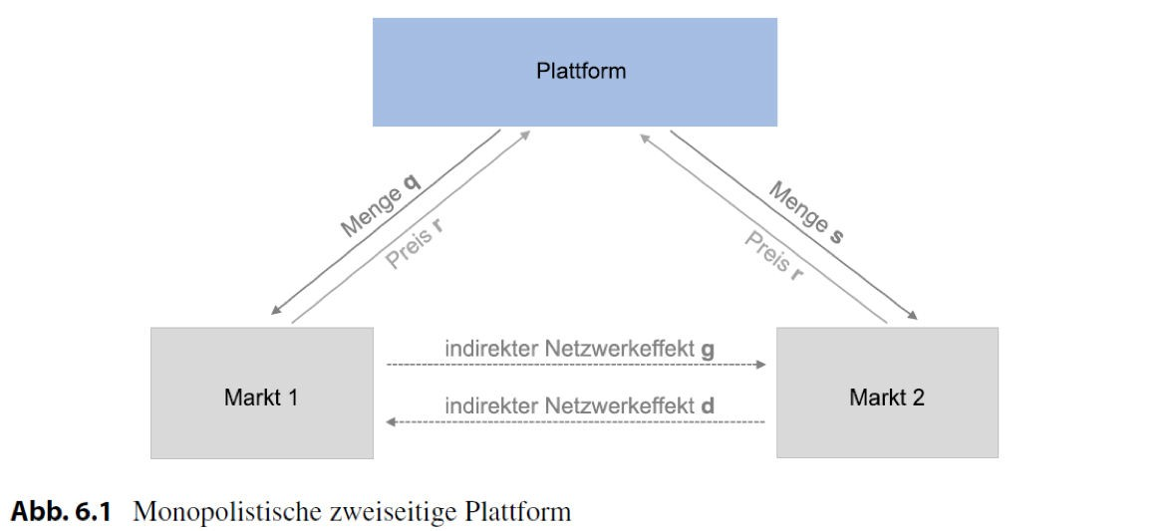
Monopolmodelle

Slide 118


Monopolmodelle
Nachfragefunktion
Inverse Nachfragefunktion

Slide 119
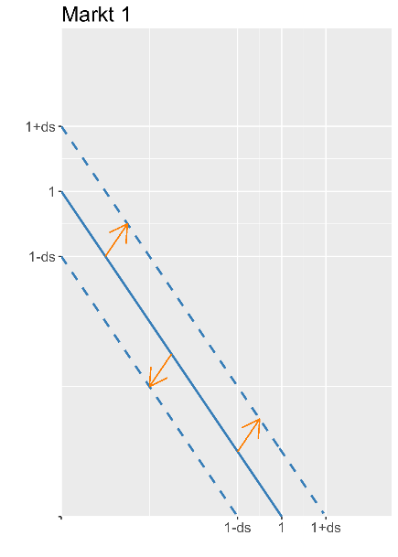
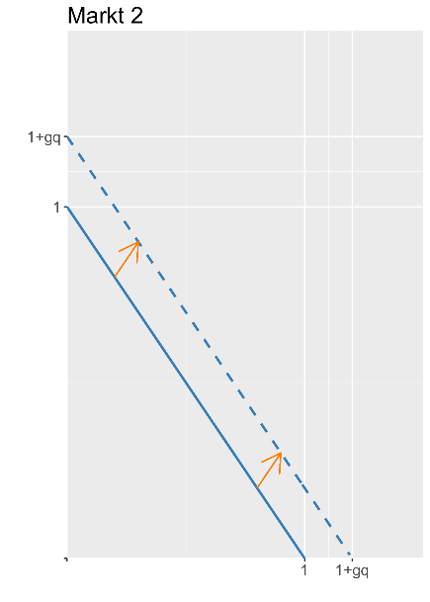
Monopolmodelle

Slide 120
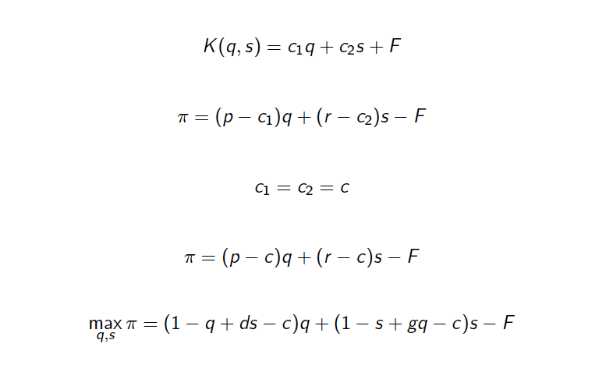
Monopolmodelle
Gewinnfunktion

Slide 121




Monopolmodelle
Bedingungen erster Ordnung
und
Grenzerlöse = Grenzkosten
und

Slide 122
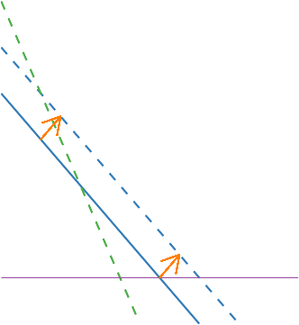
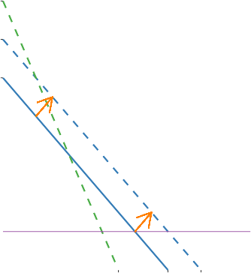
Grenzerlöse und Grenzkosten
Monopolmodelle
Markt 1
Markt 1
c'
1+s(d+g)
1+q(d+g)
1+ds
1+gg
1
1
c'
1+s(d+g) 1 1+ds
2
1+q(d+g)
1 1+gq
2

Slide 123
Monopolmodelle
Grenzerlöse und Grenzkosten
Wenn d ↓, dann. . .
. . . 1 + dq ↓ und 1 + s(d + g ) = (Ordinatenabschnitt der inversen Nachfragefunktion)
. . . 1 + q(d + g ) ↓ und 1 + s(d + g ) ↓ (Ordinatenabschnitt der Grenzerlösfunktion)
Zur Simulation

Slide 124
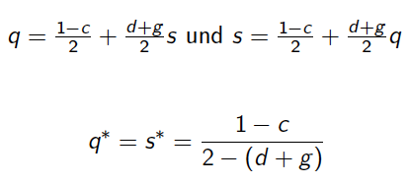
Monopolmodelle
optimale Mengen

Slide 125


Monopolmodelle
optimale Preise
und

Slide 126

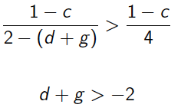
Monopolmodelle
Gewinn
Das gemeinsame Angebot beider Produkte lohnt ab d+g>0
Wie lange würde die Plattformen beide Märkte bedienen, wenn auch nur einer alleine existieren könnte? (z.B. Rezipientenmarkt bei negativer Werbewahrnehmung)
Solange der Gewinn größer ist, als an einem einzelnen Markt

Slide 127
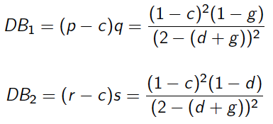
Monopolmodelle
Deckungsbeiträge
Können negativ werden und damit auch kleiner sein als in gewöhnlichen Monopolen.

Slide 128
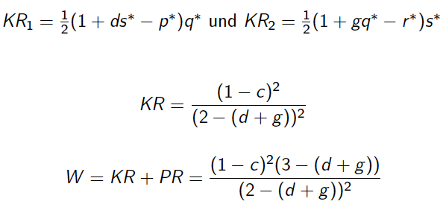
Monopolmodelle
Wohlfahrtsanalyse

Slide 129

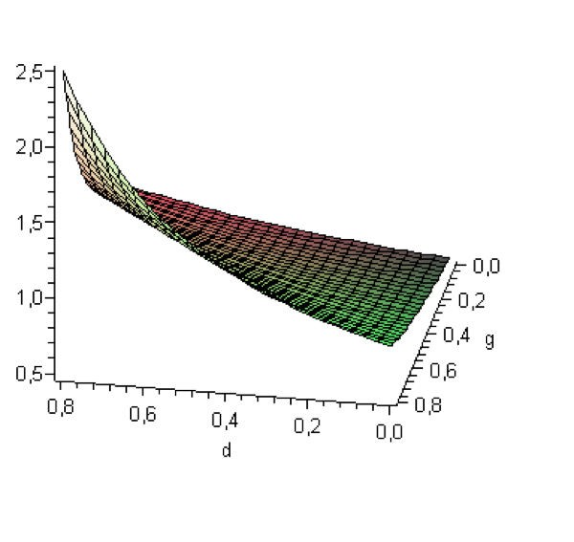
Monopolmodelle
Der Fall ohne Kosten (c = F = 0): optimale Mengen

Slide 130
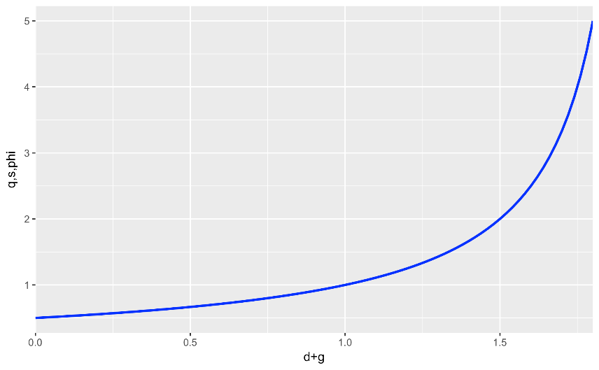
Monopolmodelle
Mengen und Gewinn

Slide 131

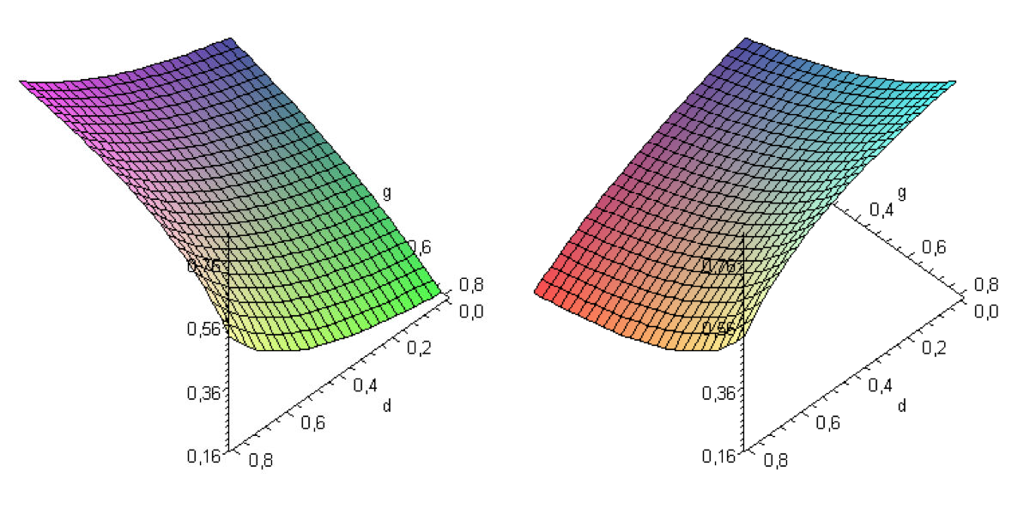
Monopolmodelle
optimale Preise

Slide 132
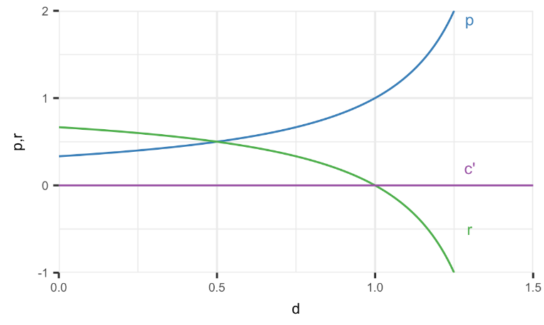
Monopolmodelle
optimale Preise
g=0.5
Zur Simulation

Slide 133

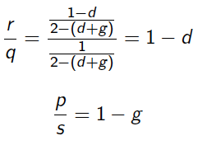
Monopolmodelle
Relative Preise I
Relative Preise II

Slide 134


Monopolmodelle
Wohlfahrtsanalyse
und

Slide 135
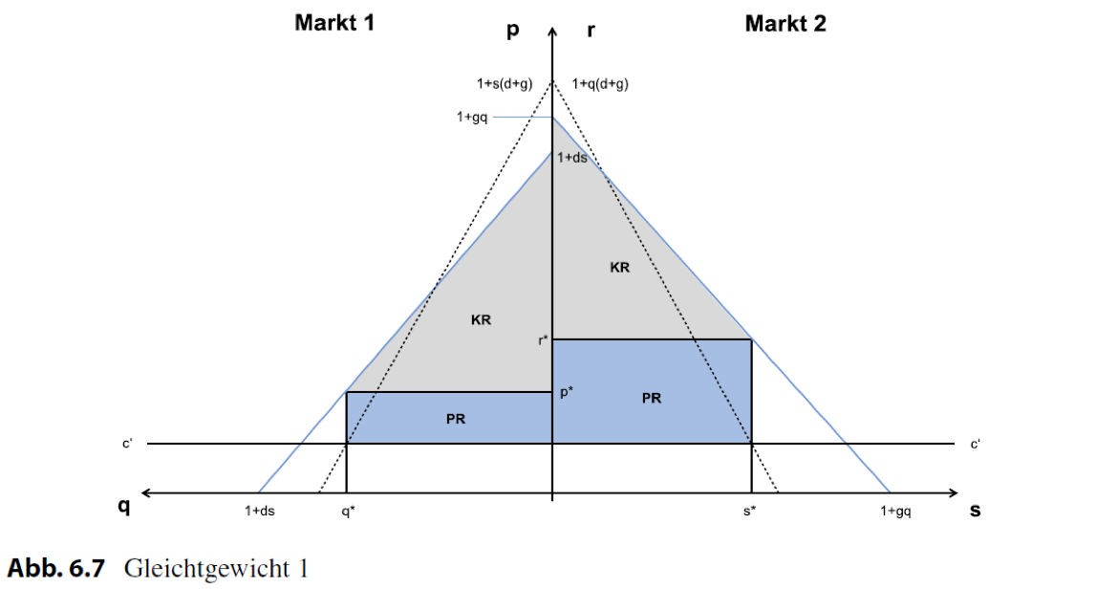
Gleichgewicht 1

Slide 136
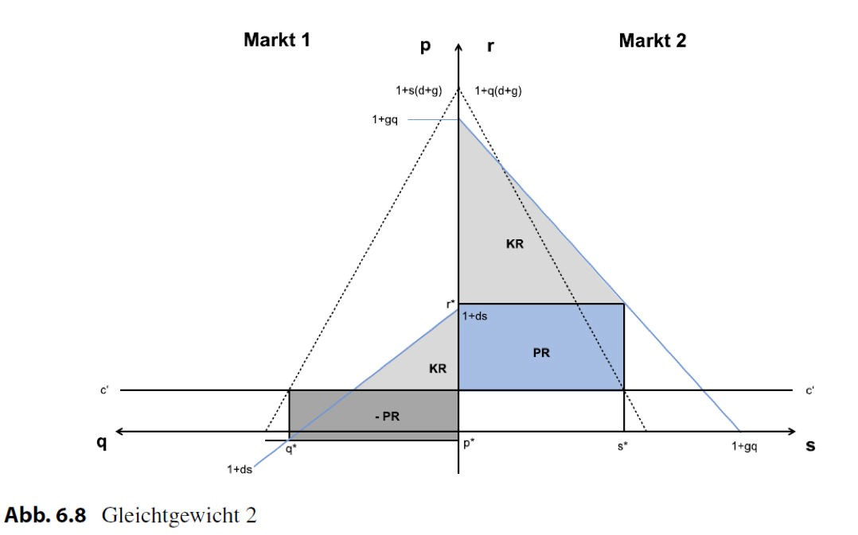
Gleichgewicht 2

Slide 137
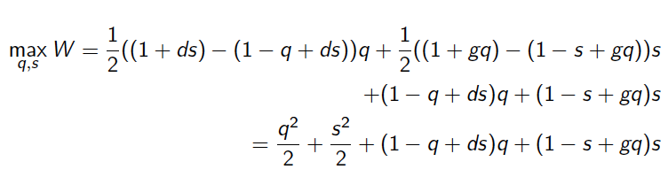
Sozialer Planer
Einfache Wohlfahrtsmaximierung

Slide 138



Sozialer Planer
Mengen
Preise
Gewinne

Slide 139
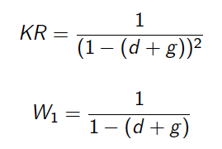


Sozialer Planer
Konsumentenrente und Gesamtwohlfahrt
Wohlfahrtsvergleich (mit einfachem Monopol)
für $d+g≤1$

Slide 140
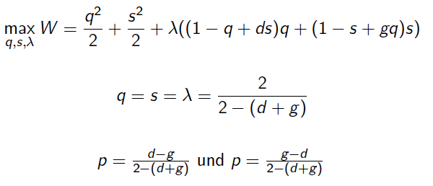
Sozialer Planer
Wohlfahrtsmaximierung mit Nullgewinnbedingung
Der Regulierer steht der Plattform zumindest Nullgewinne zu (PR = 0)

Slide 141
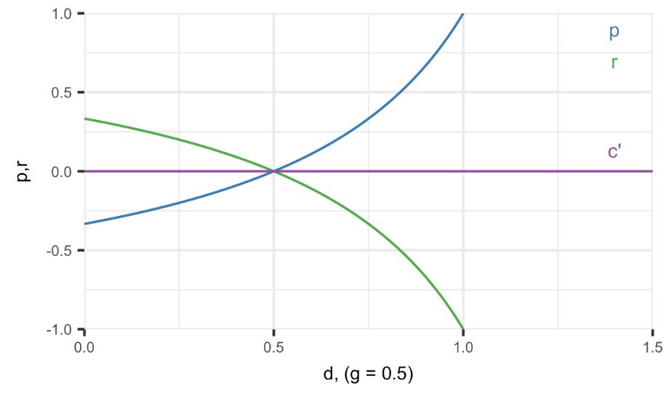
Sozialer Planer
Preise des sozialen Planer bei Nullgewinnbedingung
Zur Simulation

Slide 142



Sozialer Planer
Gewinn (ohne Fixkosten)
Konsumentenrente
Gesamtwohlfahrt

Slide 143

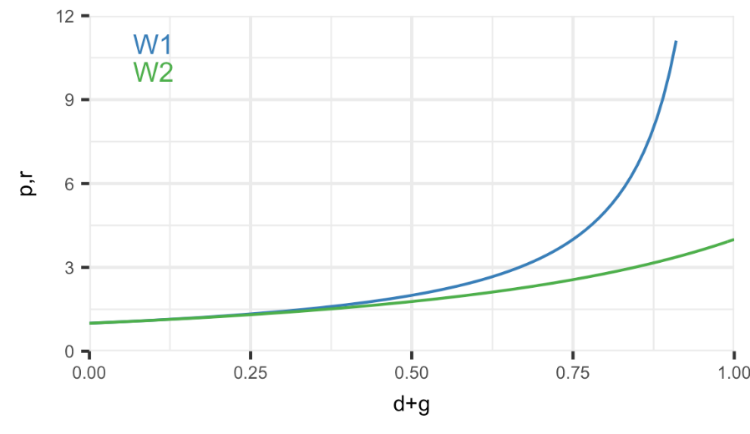
Wohlfahrtsvergleich
Zur Simulation

Slide 144
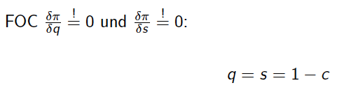
Gesättigte Märkte
Gesättigte Märkte lassen keinen deutlichen Zuwachs mehr erwarten und weisen somit keine Markterweiterungsffekte mehr auf. Beispiel: Traditionelle Medienmärkte
Begrenzung der Summe Netzwerkeffekte: d + g = 1
q und s sind unabhängig von den Netzeffekten und variieren lediglich in der Höhe der Grenzkosten.

Slide 145

Gesättigte Märkte
optimale Preise
Die Internalisierung der Netzeffekte erfolgt über die Preise.
Gewinn

Slide 146
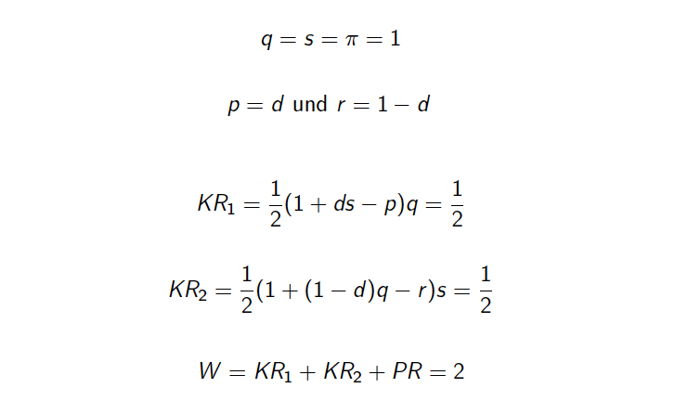
Gesättigte Märkte
Wohlfahrt bei c=0

